Slide 1

ASPICE(Automotive SPICE)
ISO26262
HL만도소프트웨어트랙 3기
문정수

Slide 2
CONTENTS
목적
활용 분야
용어 정리
요구 조건
결점 사례

Slide 3

목적
ASPICE란?
소프트웨어 제품을 효과적이고 안정적으로 제공하는 조직의 능력을 평가하는 프레임워크
ASPICE가 중요하게 된 이유
OEM의 ASPICE요구 역량 증가
국내 부품사가 프로젝트 초기 단계에서 ASPICE 인식/이해 부족
OEM이 중요하게 생각하는 품질 관점에 대한 이해 부족

Slide 4
활용 분야
적절한 제안
및
수주 대응
내부역량 강화
고객과 신뢰관계 향상
수주단계,
해외 OEM의
RFP(Request for Proposal)/
SOW(Statement of Work)에 대한 정확한 이해
잠재 OEM수주를 위해
필요한 사전
준비 수행
수주 후,
해외 OEM기대 사항에 따른
프로세스 수행 및 협업

Slide 5




용어 정리
OEM(Original Equipment Manufacturer)
다른 회사에게 제품 또는 구성 요소를 제공하는 회사

Slide 6
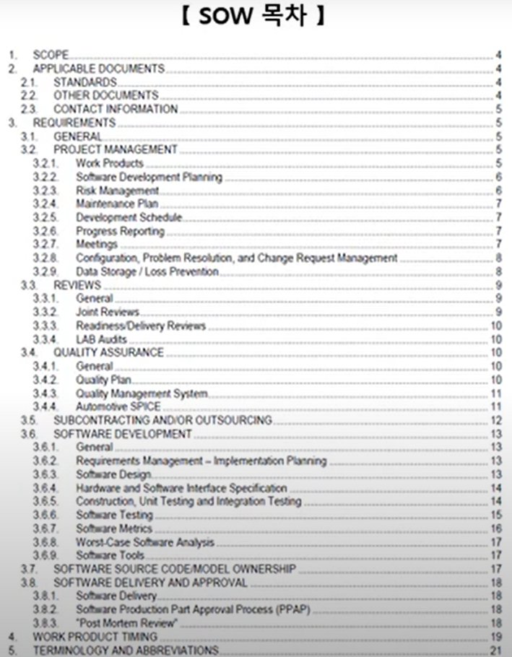
용어 정리
SOW(Statement Of Work)
Volvo사의 SOW(작업지시서)
개발요건 외 프로젝트 이행 및 관리에 대한 요건을 정의세부내용은 기본적으로 ASPICE활동기반으로 정의

Slide 7
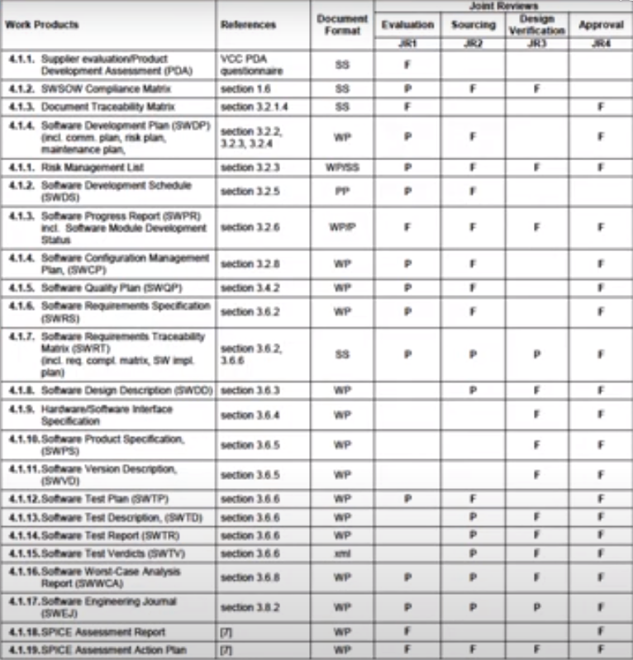
용어 정리
SOW(Statement Of Work)
조인트 리뷰(이해 관계자간의 합동 검토)
OEM의 관리활동 일환으로 개발 산출물에 대한 양사 합동 검토OEM과 해당 검토단계에 산출물들에 대해 프로젝트의 전략과 일정 수립

Slide 8
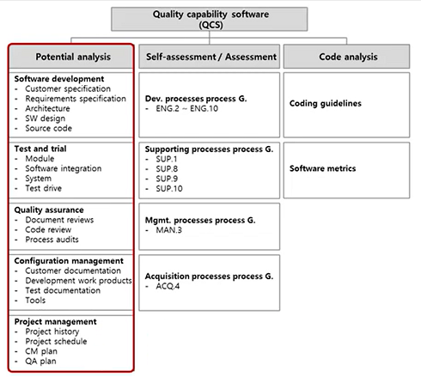
용어 정리
Potential Analysis(잠재성 분석)
OEM과 서플라이와의 합의가 되었지만 100프로 신뢰가 안되기에 하는 위험 관리 방법
신규 Supplier와 계약 수립 결정을 위해 Supplier의 유사 제품에 대한 경험과 개발 핵심 프로세스의 잠재력을 평가하는 것
한 명이 2일정도의 시간을 가지고 수행: 개발역량 2개 영역과 관리지원 역량 3개 영역으로 구성
->OEM은 개발 뿐만아니라 관리지원도 중요하다고 생각
개발 역량
2개
관리/지원
3개

Slide 9
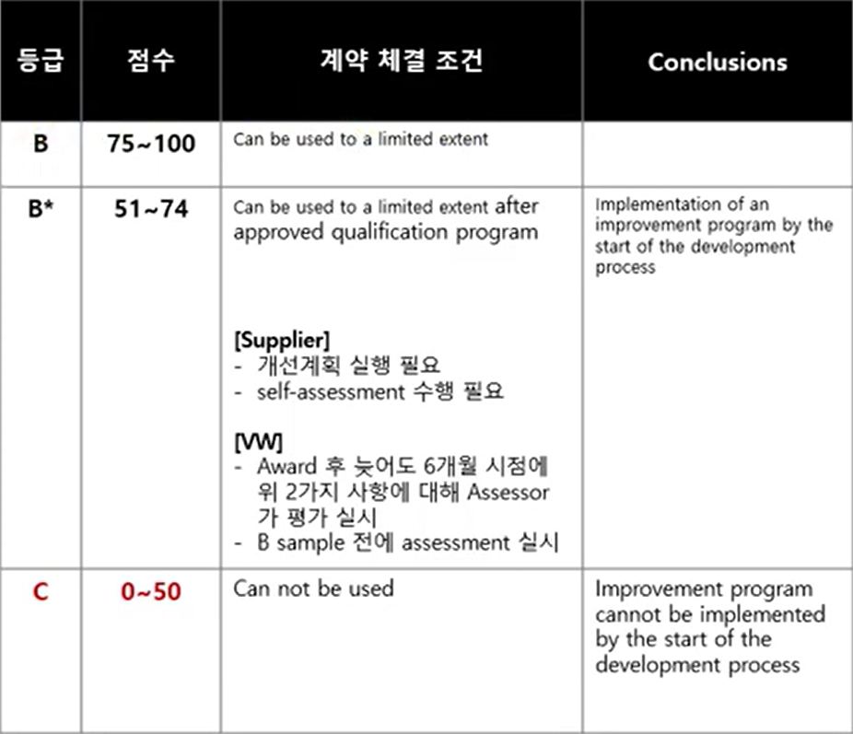
용어 정리
Potential Analysis(잠재성 분석)
평가(개발, 기획,생산라인, 양산 등) 후 B: 제한된 범위 내에서 OK
B*: 개선 계획 승인 후 제한된 범위 내에서 OK, 개선 프로그램은 개발 시작과 동시에 이행
->자체적인 심사 후 OEM에게 제출
C(계약 불가)
A가 없는 이유: 말 그대로 잠재능력을 평가하는 것이기 때문

Slide 10
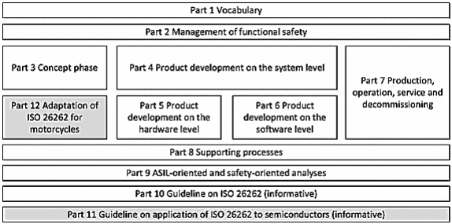
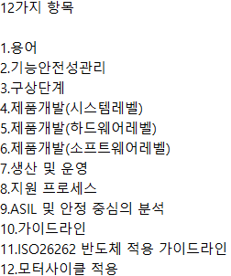
용어 정리
ISO 26262(차량 SW 기능안전 국제표준)
자동차에 탑재되는 SW의 오류로 인한 사고방지를 위해 차량용 부품의 설계와 제조시에 반영해야 하는 자동차 기능안전 국제표준

Slide 11
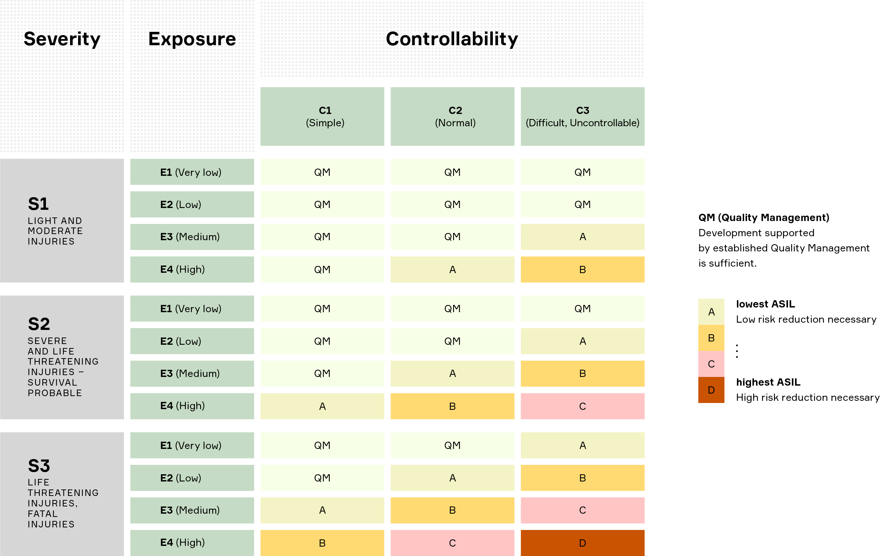
용어 정리
ISO 26262(차량 SW 기능안전 국제표준)
ASIL:차량안전성보존등급(최고A-최저D)등급↑->개발대상의 오류에 대한 피해가 클 수 있음

Slide 12
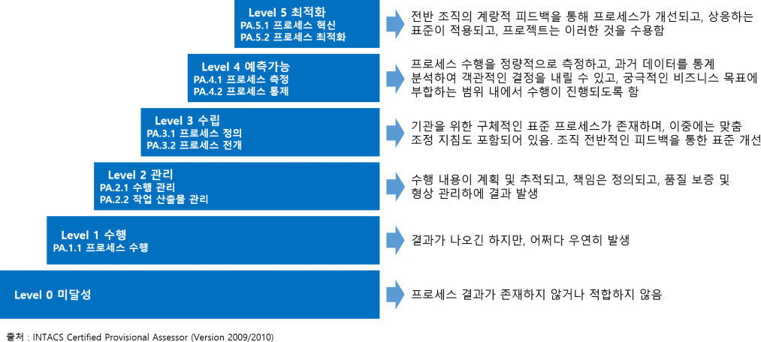
요구 조건
OEM이 요구하는 ASPICE LEVEL

Slide 13
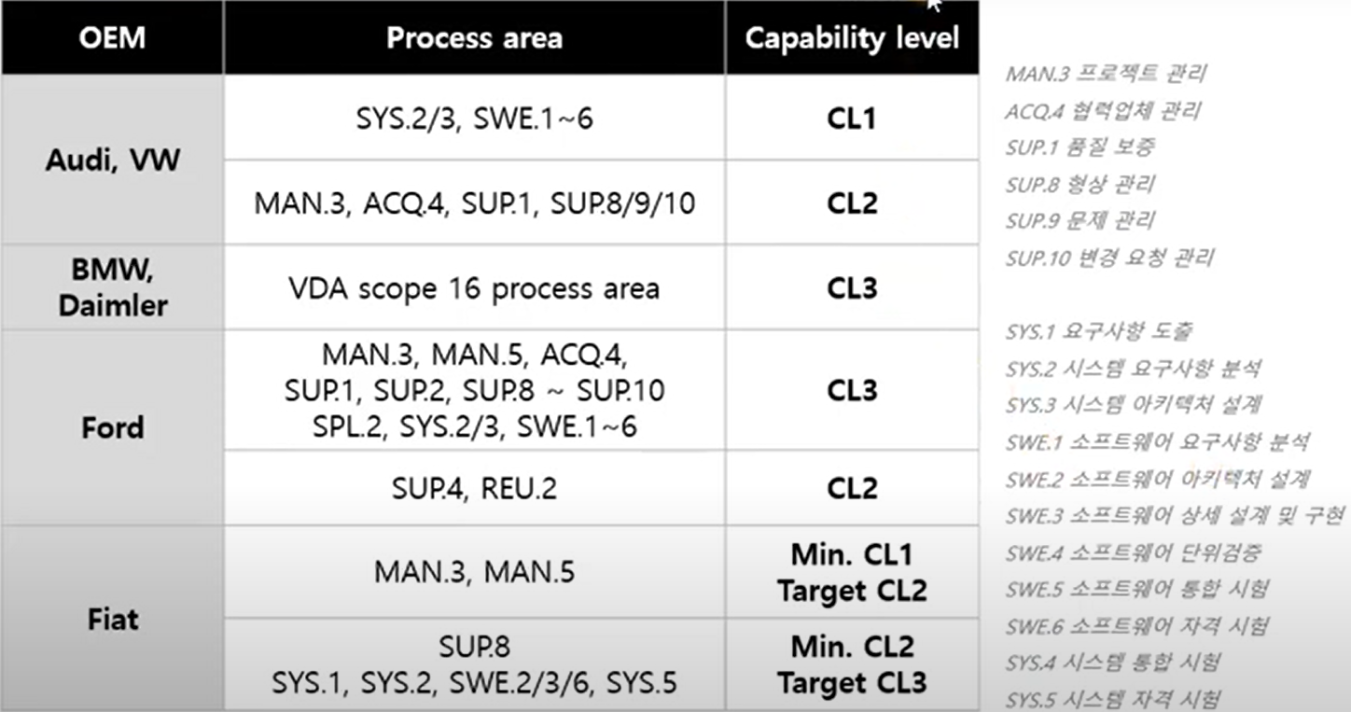
요구 조건
OEM이 요구하는 ASPICE LEVEL

Slide 14
결점 사례
BMW
자동차 임베디드 개발과 무관한 지도서비스를 제공하는 회사가 BMW와 같이 프로젝트를 하려고 함
->BMW는 16가지 Process에 대한 CL3수준의 ACPICE레벨 요구
->이 회사는 자동차 도메인 관련 분야가 아니라 첫 프로젝트에서는 ACPICE적용 제외 합의
Daimler
기술적인 역량은 좋으나 ASPICE, 표준 Process 역량이 부족한 국내 회사가 Daimler에 접촉
->Daimler Project를 수주하기 위해 ASPICE를 순차적으로 적용하기 위한 로드맵 준비
->처음에는 CL3수준의 ACPICE레벨 요구하였으나 프로젝트 2년동안 CL2에 달하는 역량을 목표로 조정

Slide 15

감사합니다
THANK YOU

